Slide 1
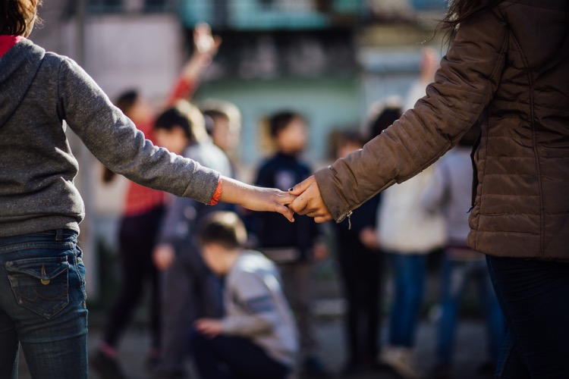
Njem nke Nchekwa
Onye sere foto bụ Grace Medina
Nkọwa gbasara Nchekwa

Slide 2
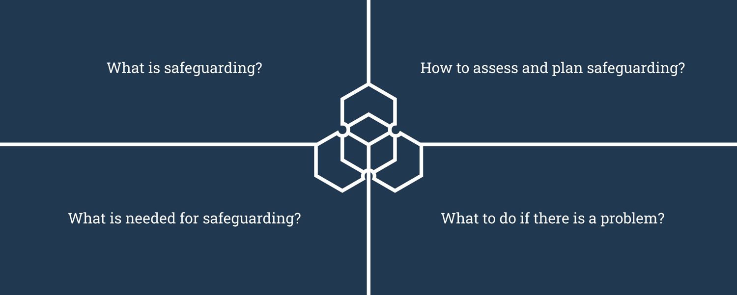
Ihe ngosi a ga-eleba anya na:

Slide 3
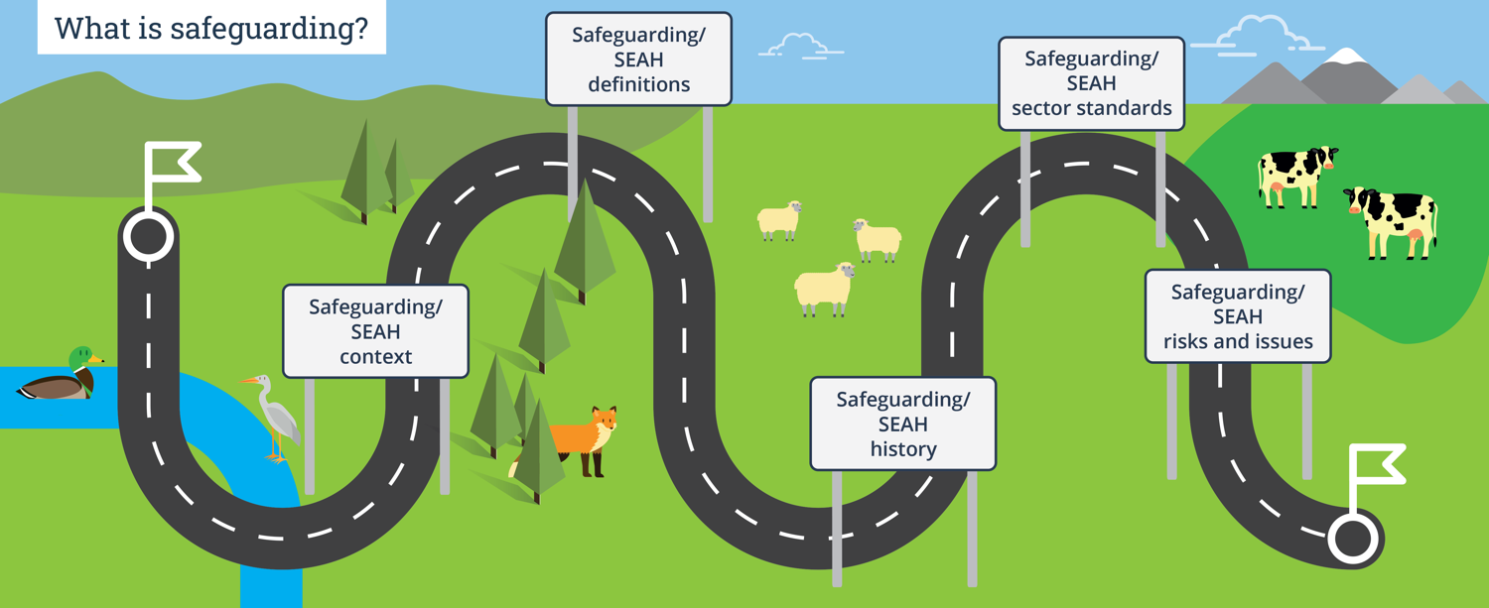
Agba nke mbụ na njem a...

Slide 4
1. Gịnị bụ Nchekwa?
N’ụlọọrụ, ụfọdụ mmadụ n’oge ụfọdụ na-enwe ike karịa nihi okike ha, agbụrụ ha, ọrụ ha n’ụlọọrụ, nkwarụ ha, ụdi mmekọahụ ha, mba ha, ọnọdụ enwemọrụ ha, maọbụ agum akwụkwọ ha. Ndị ike ha di obere bu ndị enwere ike imegbu ma mmetọ na ebe ọdị ukwuu
Mmekpa mmekọahụ, mmegbu na inwe mmeko nwoke na nwanyi na ike nke esighi na obi (SEAH) gụnyere ndị nọ n'ụlọọrụ na-eji ike ha nwere na-emegide ndị ike ha karịrị dika n’ụlọọrụ, n’ụlọọrụ ndị nrukọ maọbụ n’ime obodo ndị ụlọọrụ a nọ na ya arụ ọrụ. Ndị ike dị n’aka ha nwekwara ike inye mmekpaahụ nke anụahụ na nke mmetụta uche. Anyị na-ahụta ụdị mmekpaahụ ndị a dịka mmebi nke nchekwa.
SEAH bụ ndị nne nwaanyị na ụmụagbọghọ ka ọ na-elebara anya karịa, mana o nwekwara ike imetụta ndị nna na ụmụokorọbịa.
Nchekwa na-elebara anya mmadụ iji ike o nwere na-eme ihe n’ụzọ n’ezighi ezi.

Slide 5
1. Gịnị bụ Nchekwa?
Nchekwa pụtara na ụlọọrụ na-agba mbọ ihụ na:
Chekwa ndị mmadụ n’ịdaba na ,mmekpa mmekọahụ, mmegbu, inwe mmekọahụ na esighi n’obi, na ụdị mmerụ ndị ọzọ na-esite na iji ike aka eme ihe n'ụzọ na-ezighị ezi.
Leba anya na mmerụ ahụ nke na-esite n’aka ndị ọrụ na ụlọ ọrụ, ndị nrụkọ, arụmọrụ maọbụ mmemme nke nwere ike ịdanye adanye.
Nchekwa na-elekwasị anya na igbochi ma na-elebakwa anya na nsogbu nke na-esi n’ụlọọrụ apụta. Usoro nchedo dị iche: ọ na-elekwasị anya na igbochi nsogbu nke na-esi n’aka ndị mmadụ nọ n’ezinụlọ yana obodo.
5|Njem nke Nchekwa

Slide 6
Akụkọ gbasara nchekwa nke mere na nso nso
Enweela ọtụtụ akụkọ gbasara mmegbu na nrigbu site n'aka ndị mmadụ na-arụ ọrụ na ngalaba enyemaka na mmepe n'ime iri afọ gara aga.
Na 2002, otu akụkọ kọwara maka mmegbu mmekọahụ na mmekpa nke ndị ọrụ enyemaka n’Ọdịdaanyanwụ Afrịka. Nke a butere mmepe nke UN Pụrụ Iche Maka Nchedo site na Mmekpa Mmekọahụ na Mmegbu (PSEA), Kọmitii UN nke na-ahụ maka nrụkọrịta ọrụ ya bụ otu ọrụ ngwa ngwa PSEA, na Otu Nkwekọrịta na Nchebe Ụmụaka.
Na 2018, ọtụtụ ụlọọrụ bidoro nyochawa ghariwa amụma nchekwa ha, omume ha, omenala na usoro odudu ha ka ha natachara mkpesa gbasara mmegbu mmekọahụ na omume rụrụ arụ na ngalaba mmepe. N'otu aka ahụ, usoro nkwado#metoo na-egosipụta ahụmịhe ụmụnwaanyị nwere banyere mmegbu mmekọahụ, mmegbu na mmekpaahụ.
Kamgbe ahụ, òtù dị iche iche etinyekwuola uche n’ige ndị lanarịrịnụ ntị.

Slide 7
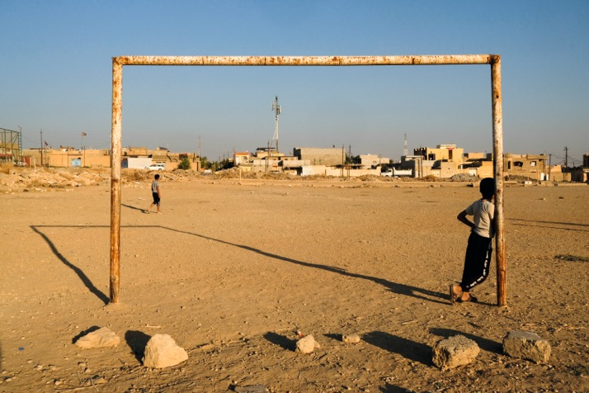
Ebee ka mmekpa mmekọahụ, mmegbu na inwe mmeko nwoke na nwanyi na ike nke na esighi n’obi (SEAH) na nsogbu nchekwa ndị ọzọ na-eme?
SEAH na ihe ndị ọzọ metụtara nchekwa nwere ike ime n'ụlọọrụ ọbụla maọbụ na ememme nke nnyemaka.
Ebe nsogbu a kacha dị elu gụnyere:
Ebe e nwere oke ụbịam
Na nlekọta mmadụ na ibe ya
Ebe enwere oke ndabere na ihe enyemaka
N'ebe enwere nsogbu nchedo dịka n’ịlụ di na nwunye n'oge maọbụ na mmegbu nke gbadoro ụkwụ n’okike mmadu.
Onye sere foto bụ Vincent Haiges
Ụlọọrụ ga-enyocharịrị ọnọdụ arụm ọrụ ha, ma gee ndị ha na ha na-arụkọ ọrụ ntị gbasara nsogbu nchebe dị adị na ndị nwere ike bụrụ ndị kachasị nọrọ n'ihe egwu. Mgbe ahụ, ụlọọrụ nwere ike ịkpa atụmatụ gbasara mmepụta nchekwa.

Slide 8
ụkpụrụ ngalaba
Ọtụtụ ụkpụrụ nchekwa metụtara ngalaba enyemaka na mmepe.
Ha na-akọwa ma na-akọwami ihe a chọrọ maka otu ụlọọrụ ga-esi na-arụ ọrụ n’enweghi nsogbu.
Ha na-enyere ụlọọrụ aka iwepụta emereme dị mma ga-abara ndị obodo uru.
Ndị na-enye onyinye na-achọkarị ka ụlọọrụ mezuo ụkpụrụ ụfọdụ ma mee ka ikike ha sie ike iji tozuo oke maka ịnata nkwado.

Slide 9
Ụkpụrụ ngalaba nke mba uwa
Nkwupụta DAC maka ịkwụsị mmekpa mmekọahụ, mmegbu na inwe mmeko nwoke na nwanyi na ike nke na esighi n’obi na Enyemaka Nlekọta mmadụ
Usoro Ụkpụrụ Opekatampe nke Kọmitii na-ahụ maka Nrụkọrịta ọrụ maka Nchebe site na mmekpa Mmekọahụ na Mmegbu (PSEA) site n'aka Ndịọrụ ha
Ụkpụrụ Nkwado Ndị Mmadụ na-ahụ Maka Iza ajuju / nkọwaputa zuruoke na ihe nke kacha mma
Ụkpụrụ Nchekwa Ụmụaka
Ọgbakọ nke Otu Arụmọrụ Mbaụwa na-ahụ maka Mmekpaahụ na Mmanye egwu n’Ụlọọrụ

Slide 10
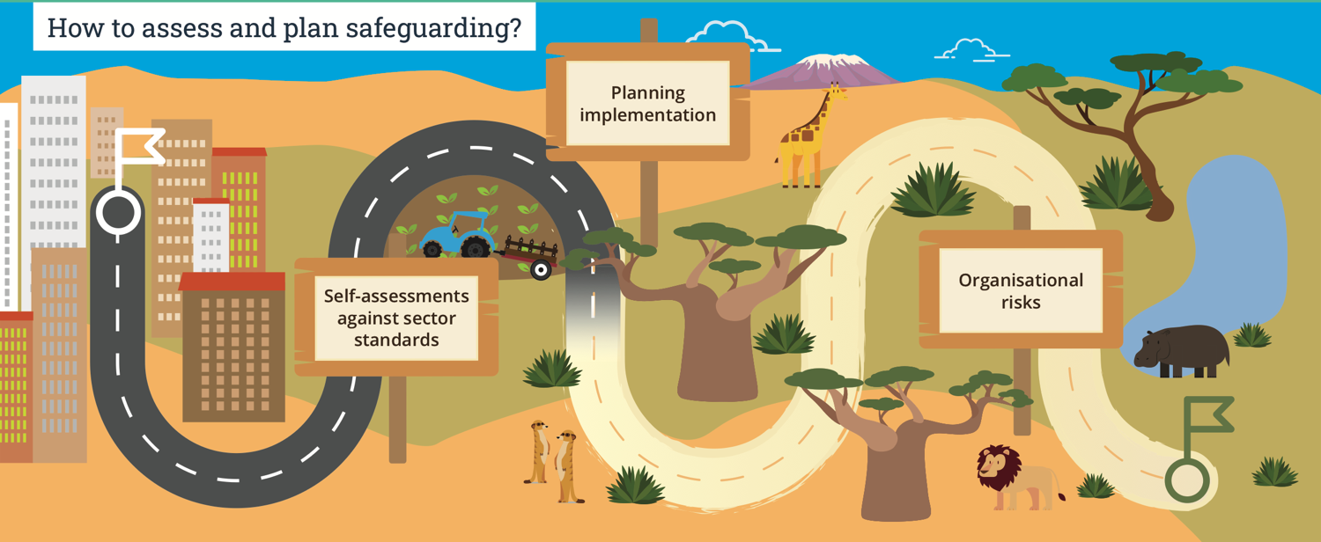
Agba nke abụọ na njem a...

Slide 11
2. Otu a ga-esi tulee nchekwa
Ngwaọrụ ntule onwe onye na-enyere ụlọọrụ aka ịmata ụkpụrụ nchekwa mbaụwa nke ha na-agbaso na ndị nke ha anaghị agbaso.
Ọ bara uru ịme ntule onwe mgbe niile iji nyochaa ma mara oke ọganihu na nchekwa ya na imelite atụmatụ.
Ọmụmaatụ ngwa oru gụnyere Ngwa Ụkpụrụ nke Nkwado Mmadụ na Mmekọrịta na ngwa ntule-onwe nke Nchekwa Ụmụaka.
11|Njem nke Nchekwa

Slide 12
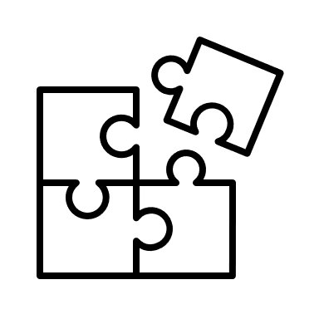
2. Otu a ga-esi tụọ atụmatụ nchekwa
Ụlọọrụ ga na-erite uru site na atụmatụ nchekwa nke ụlọọrụ-gburugburu n’ịga n'ihu imezi ma na-echekwa usoro nchekwa.
Ụlọọrụ ufọdụ na-atụ atụmatụ iru ụkpụrụ mbaụwa, ndị ọzọ na-atụ atụmatụ dịka ihe ize ndụ kpọmkwem si dị na ngalaba, otu, maọbụ ebe dị iche iche.
Ọ dị mkpa iwepụta ezi atụmatụ otu a ga-esi etinye ego na nchekwa.

Slide 13
Nchekwa ihe ize ndụ nke ụlọọrụ
Ihe ize ndụ nke ụlọọrụ metụtara nchekwa na nrigbu mmekọahụ, mmegbu na iyi egwu mmekọahụ (SEAH) nwere ike ịdabere na otu esi hazie ụlọọrụ, usoro emereme ya na otu o si arụ ọrụ.
Dịka ọmụmaatụ, ihe ize ndụ nke ụlọọrụ nwere ike ịbịa site na:
Ịrụ ọrụ n'ime obodo ebe ndị ọrụ bi, maọbụ ebe ndị ọrụ nwere mmekọrịta ha na ndị mmadụ bi n’obodo ndị ọzọ n’abụghị n’ọrụ ha.
Inwe mkpa iwe nakwa ịzụ ọtụtụ ndị ọrụ nakwa ndị ọrụ enyemaka ozigbo n’oge mberede.
Onye sere foto bu Sebastian Delgado

Slide 14
Nchekwa ihe ize ndụ nke ụlọọrụ
Ụlọọrụ kwesịrị ịchọpụta ma jikwaa mmekpa mmekọahụ, mmegbu na inwe mmeko nwoke na nwanyi na ike nke na esighi n’obi (SEAH) dị n'akụkụ niile nke ụlọọrụ ahụ.
Ụlọọrụ nwere ike iji ngwaọrụ na ụzọ dị adị iji mee ntule ihe ize ndụ ma jikwaa ihe ize ndụ SEAH.
Ụlọọrụ ga na-enwekarị ebe ha depụtara ọkpụrụkpụ ihe ize ndụ SEAH ihe ndị ha ga-eme iji lebara ha anya n’akwụkwọ ndekọ ihe ize ndụ nke Ndị Otu Nchịkọta, Ndị Otu Nhazi, maọbụ ndị nlekọta na ndị nchịkwa ndị ọzọ.

Slide 15
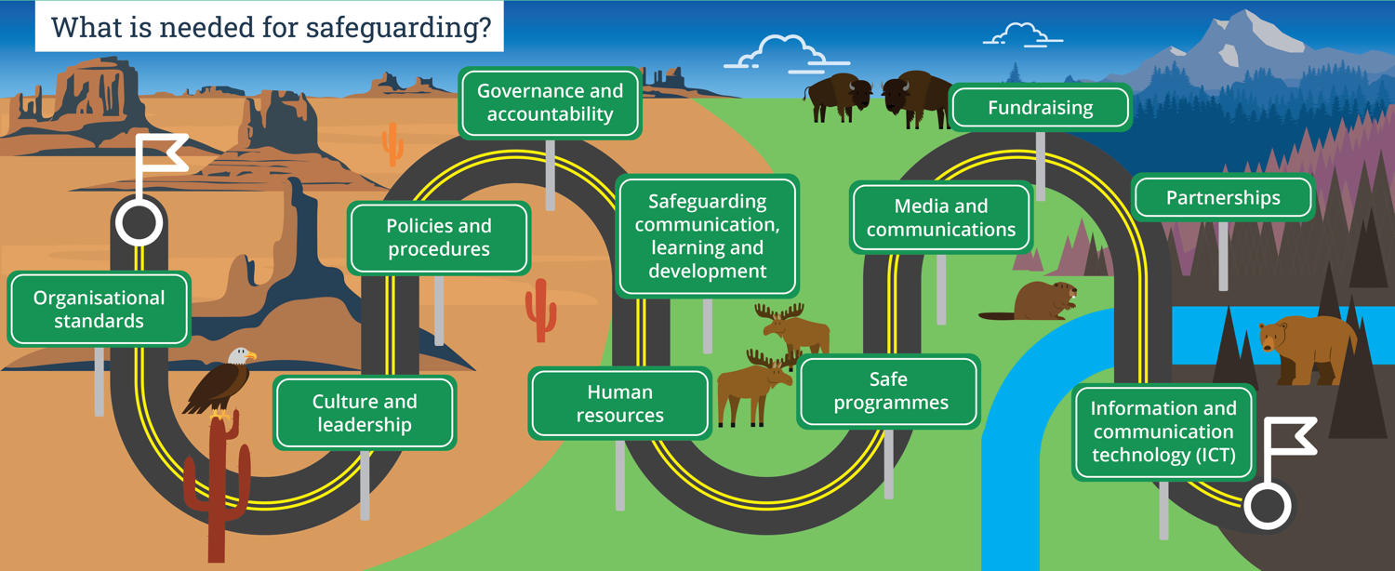
Agba nke atọ na njem a...

Slide 16
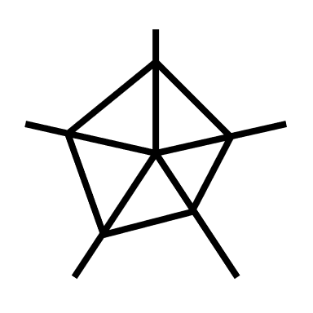
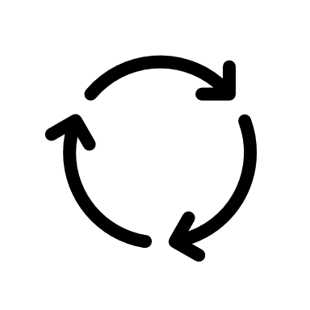
3. Gịnị bụ Ihe ndị achọrọ maka nchekwa?
Ụkpụrụ ụlọọrụ
Ụlọọrụ ga na-ewepụtakarị ụkpụrụ nchekwa nke ụlọọrụ ha maka mpaghara azụmahịa niile, dịka ọmụmaatụ, owuwe na nlekọta ndịọrụ, emereme, mmekọrịta.
Ụkpụrụ ụlọọrụ na nke mbaụwa kwesiri ịbụ otu nke ngalaba enyemaka na mmepe tụpụtara.
Enwere ike iji ha maka atụmatụ, mmejuputa iwu, nlekota na ntụlegharị. Ha na-egosikwa ndị na-enye onyinye enyemaka na ya bụ ụlọọrụ na-ejikwa nchekwa nke ọma.

Slide 17
3. Gịnị bụ Ihe ndị achọrọ maka nchekwa?
Omenala na ndu dị na otu
Iwu na usoro dị mkpa, mana ha ezughi iji nwee ụlọọrụ n’enweghi ihe ize ndụ. Omenala nke ụlọọrụ na usoro odudu ya dị mkpa iji nwee ezi nchekwa.
Ụlọọrụ kwesiri ịghọta ebe ikike dị na n’ụlọọrụ ha na otu ike si emetụta omenala nke ụlọọrụ n’ụzọ ziri ezi maọbụ n’ụzọ n’ezighi ezi.
Ndị ụlọọrụ nwere ike gbanwee omenala ha site na ọtụtụ usoro banyere idu ndú. Mgbe ndị isi gosipụtara nkwanye ùgwù na ịza ajụjụ oru ha na mmekọrịta ha na ndị ọzọ, ha na -ewu ụlọ ọrụ dị nchebe na Ụlọ ọrụ nwere atụmatụ dị irè karịa
Ngwaoru maka mgbanwe omenala nke ndi otu nhazi gụnyere mkpesa ọdịbendị nhazi, ntuzi aka maka mgbanwe nhazi, na ikike idu ndú na akwụkwọ ikike maka ichebe.

Slide 18
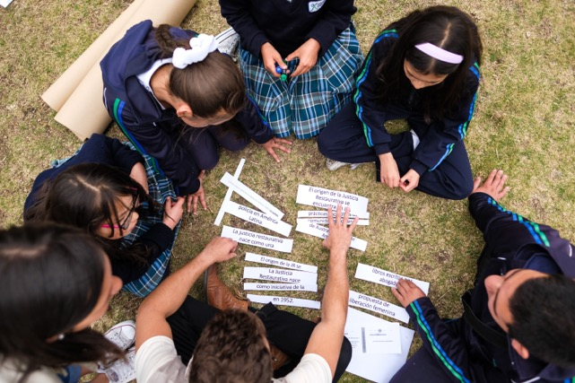
3. Gịnị bụ Ihe ndị achọrọ maka nchekwa?
Iwu nchekwa
Iwu nchekwa na -akọwapụta njikere nke otu na igbochi na ịzaghachi Mmekpa mmekọahụ, mmegbu na inwe mmeko nwoke na nwanyi na ike nke na esighi n’obii (SEAH) na ụdị mmerụ ahụ ndị ọzọ. Ọ nwere ike ịbụ obere akwụkwọ na -ekwupụta nkwa na ụkpụrụ.
Onye sere foto bu Sebastian Delgado
18| Njem nke Nchekwa

Slide 19
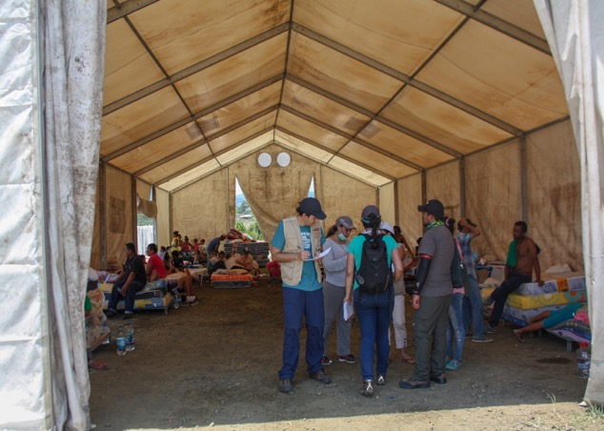
3. Gịnị bụ Ihe ndị achọrọ maka nchekwa?
Usoro nchekwa na usoro nke Omume ma ọbụ akparamagwa.
Usoro nchekwa na -akọwa nke ọma etu a ga -esi etinye nkwa nchekwa na ọrụ n'ime mmemme na ọrụ nke otu a. Enwere ike wụnye usoro n'ime usoro dị ugbu a dịka iwe na ọrụ ngo , ma ọ bụ nzukọ nwere ike ịme usoro na usoro ọhụụ, dị ka usoro maka Ịme mkpesa Mmekpa mmekọahụ, mmegbu na imekpa ahụ. (SEAH).
Usoro Omume nke otu na -akọwa udiri agwa achoro ebe ndị ọrụ na ndị mmekọ otu ahu nọ Ha nwere ike bụrụ akwụkwọ dị iche, na -egosiputa ụdị omume niile, ma ọ bụ enwere ike dee ya na amụma nchekwa.
Onye sere foto bu Santiago Rodriguez
19|Njem nke Nchekwa

Slide 20
3. Gịnị bụ Ihe ndị achọrọ maka nchekwa?
Ọchịchị na nkọwaputa zuruoke /Iza ajuju
Ndị otu gasi kwesịrị inwe ụzọ doro anya nke ịchịkwa nchekwa yana nkọwapụta zuruoke nke otu ahụ site na ịza nzukọ ajụjụ maka nchekwa.
Iguputa otu oru nchekwa si aga oge niile yana ndị Nlekọta inyocha arụmọrụ a, dị mkpa maka ịza ajụjụ otu ihe si aga.
Ndị otu ndị isi na ndị nlekọta nke nwere ọchịchị kpọmkwem na ọrụ nkọwapụta zuru oke maka nchekwa nwere ike nyere nzukọ aka iru amụma ya, leba anya n'ihe egwu dị na ya, ma mụta ihe site na ihe ịga nke ọma ma ọ bụ ichekwa okwu na uka. Inwe ebe nchekwa dị na ngalaba ma ọ bụ otu ọ bụla nwekwara ike inye aka.
Enwere ike iwelie ike nkọwapụta zuru oke site na ọkwa onye isi na ọkwa ọkwa sitere n'aka ọtụtụ mmadụ dị iche iche, gụnyere ndị lanarịrị nrigbu mmekọahụ, mmetọ na iyi egwu mmekọahụ (SEAH).
20|

Slide 21
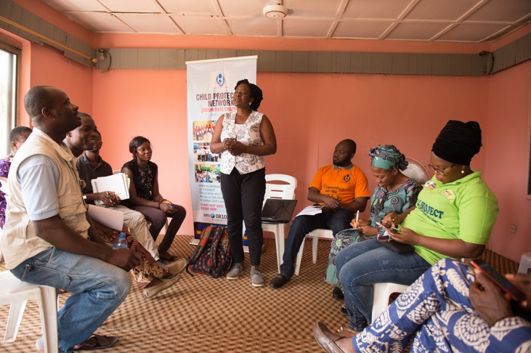
3. Gịnị bụ Ihe ndị achọrọ maka nchekwa?
Igbasa ozi, mmụta na mmepe
Ndị ọrụ na ndị mmekọ niile kwesịrị ịghọta ọrụ nchekwa ha yana otu esi emezu ha
Nke a chọrọ nkwukọrịta dị mma na nchekwa na ọzụzụ oge niile maka ndị ọrụ na ndị mmekọ.
Onye sere foto bụ Paul Robin
Ụfọdụ ndị mmadụ kwesiri ka etinyekworo ha ọzụzụ. Dịka ọmụmaatụ nchekwa isi okwu, ndị ọrụ na -ahụ maka ọrụ mmadụ na ndị otu ndu chọrọ ihe ọmụma akọwapụtara nke ọma yana ọzụzụ ọzọ maka ọrụ nchekwa ha.
21| Njem nke Nchekwa

Slide 22
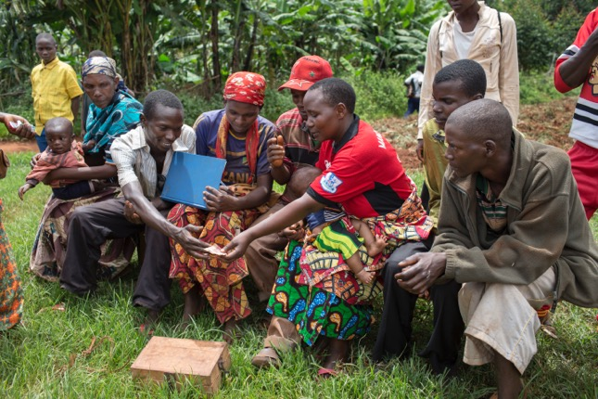
3. Gịnị bụ Ihe ndị achọrọ maka nchekwa?
Igbasa ozi na obodo
Ndị niile sonyere na mmemme, obodo ha na ọnụ ọgụgụ mmadụ niile, gụnyere ụmụaka, kwesịrị ịma gbasara nkwa nchekwa nke nzukọ a.
Ndị mmadụ, gụnyere ụmụaka, nwere mkpa dị iche iche, nka na nghọta di na iche iche. Ọ na -enye aka iji ụzọ dị iche iche esi akparịta ụka ka ọtụtụ mmadụ dị iche iche wee ghọta ozi gbasara nchekwa na ikike ha maka ichebe onwe ha pụọ ​​na nrigbu, mmegbu na mmekpa ahụ nke mmekoahu (SEAH).
Onye sere foto bụ Will Baxter
22| Njem nke Nchekwa

Slide 23
3. Gịnị bụ Ihe ndị achọrọ maka nchekwa?
Ndị ọrụ nchịkwa mmadụ
Ndị otu kwesịrị ịdị na -eme nchedo tupu, n'oge, na mgbe onye ọrụ ma ọ bụ onye mmekọ a rụọ ọrụ na otu ahụ.
Mgbe a na -ewe ndị ọrụ, otu a a kwesịrị inyocha ihe egwu ọ bụla nke onye ọrụ ma ọ bụ onye mmekọ nwere ike ibute, dịka ọmụmaatụ site na ịme nyocha ndị ọka iwu iji mata ma ọ bụrụ na onye anamachọ ọrụ emebila iwu ma ọ bụ ụkpụrụ omume n'oge gara aga, yana site n'ịjụ ajụjụ ajụjụ ọnụ gbasara omume onye anamachọ ọrụ na nghọta ha maka nchekwa.
N'oge ọrụ onye ọrụ ma ọ bụ ọrụ onye mmekọ,otu a kwesịrị ijide n'aka na ha maara, ghọta ma rube isi na ichebe iwu na ụkpụrụ omume.
Otu a a kwesịrị ịnwe usoro iji zaghachi ihe mere ma ọ bụrụ na onye ọrụ ma ọ bụ onye mmekọ mebie Iwu Nchekwa na Usoro Omume, gụnyere usoro nyocha na usoro ịdọ aka ná ntị.
Ọ bụrụ na onye ọrụ ma ọ bụ onye mmekọ pụọ ma ọ bụ a chụọ ya n'ọrụ, otu a nwere ike iji Usoro Ngosipụta Mmejọ nke Inter-Agency ịkekọrịta ozi gbasara omume ọjọọ, wee debe ndekọ nke usoro ịdọ aka ná ntị na ndị ọrụ, gụnyere nchụpụ, iji gbochie iwere ha ọzọ n'ọdịnihu.
23| Njem nke Nchekwa

Slide 24
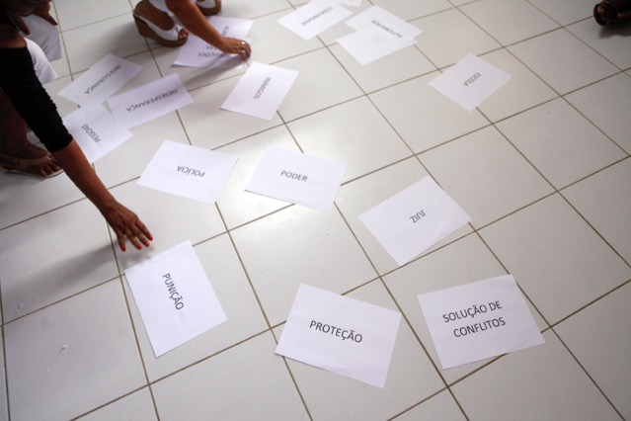
3. Gịnị bụ Ihe ndị achọrọ maka nchekwa?
Mmemme nke nchekwa
Ihe nchegb gbasara Nchekwa na -adịkarị na mmemme emezighị emezi, ma ọ bụ mgbe ndị ọrụ mmemme ejighi nlezianya tụlee nchekwa ihe egwu na mmemme.
Ndị otua kwesịrị iche maka nchekwa n'oge nke imewe, nnyefe na nyocha mmemme, ihe omume na mmemme. Dịka Akwụkwọ ntuziaka Sphere, opekata mpe ụkpụrụ enwere maka nchekwa ụmụaka na ọrụ mmadụ, yana ngwa ọrụ ntuziaka nke otu na -enyere aka ịkọwa ihe dị mkpa iji chepụta ma nyefee mmemme nchekwa na ngalaba dị iche iche.
Onye sere foto bụ Odile Meylan

Slide 25
3. Gịnị bụ Ihe ndị achọrọ maka nchekwa?
Ntaakuko na ịgbasa ozi
Mbipụta onyonyo na akụkọ nke ndị sonyere na mmemme bụ akụkụ dị mkpa nke ọrụ otu ọ bụla, mana nkwukọrịta ndị a agaghị emepụta ihe egwu ma ọ bụ ihe egwu dịịrị ndị mmadụ ha nwere, ịgbasa ozi ga -asọpụrụ nzuzo na ugwu ha.
Ekwesịrị ịnakọta, zụlite, chekwaa, kesaa ma bipụta ihe nkwukọrịta niile n'ụzọ dị nchebe yana nkwenye site n'aka ndị ha gosipụtara.
Otu a kwesiri inwe ntuziaka doro anya gbasara ka esi eji mgbasa ozi mmekọrịta na ịntanetị iji nyere aka lebara ihe egwu di na nchekwa.

Slide 26
3. Gịnị bụ Ihe ndị achọrọ maka nchekwa?
Ịchụnta ego
A na -achọkarị otu dị iche iche ka ha gosi na ha ruru ụkpụrụ nchekwa ndị nyere onyinye.
Ndị otu nwere ike inyere onwe ha aka iru ụkpụrụ nchekwa nke ndị na -enye onyinye site na ịhazi ego maka ichebe ọrụ dị ka isi ma ọ bụ mmefu mmemme na ntinye ego.

Slide 27
3. Gịnị bụ Ihe ndị achọrọ maka nchekwa?
Mmekọrịta
Ịrụ ọrụ na mmekọ nwere ọtụtụ uru, mana ọ gụnyere ihe ize ndu na nchekwa. Ndị na -enye onyinye na -atụ anya ka otu a na ndị mmekọ ya mezuo ụkpụrụ ha.
Ọ dị mkpa ịtụle usoro nchekwa ndị mmekọ ya na ikwupụta ụkpụrụ nke ha ga -emerịrị.
Kọwaa otu nhazi imekonu ga -esi gụnye nchekwa. Nkwekọrịta na mmekọrịta ekwenyere kwesịrị ịgụnye nchekwa ndokwa na atụmanya. Ọtụtụ mgbe nkwekọrịta mmekọ kwesịrị ịgụnye otu ndị mmekọ ga -esi na -akwado ibe ha iji mee ka nchekwa dị ike. Ụlọọrụ ndị buru ibu ga-ahụ na enyere ndị mmekọ ha na ha na-arụkọ pere mpe aka.
Nchekwa kwesikwara iso na nhazi nlekọta na nkọwapụta n’etiti ndị mmekọ na-arụkọ.

Slide 28
3. Gịnị bụ Ihe ndị achọrọ maka nchekwa?
Ozi na ịgbasaozi tecnụzụ (OIT)
Ụlọọrụ ga na-erite uru site n’ụkpụrụ nke Ozi na ịgbasaozi tecnụzụ (OIT) nke gụnyere nduzi n’usoro a ga-agbaso n’iji akurungwa ICT n’enweghi nsogbu.
Otu ejikwala akụrụngwa ICT enweta maọbụ gbanwerita ihe ndị iwu mabidoro maọbụ ihe ndị n’ezighi ezi, gụnyere ihe na-egosi mmekọahụ.
Otu na-ahụ maka ICT nwere ike iwepụta usoro ga-enyere ụlọọrụ aka iji chekwaa ma nweta ozi gbasara ndị ọrụ na ndị ha na ụlọọrụ ahụ na-arụkọ n’ebe ọ dị ukwuu n’enweghi nsogbu. Nke a ga-agbaso usoro iwu nchekwa data metụtara ya.

Slide 29
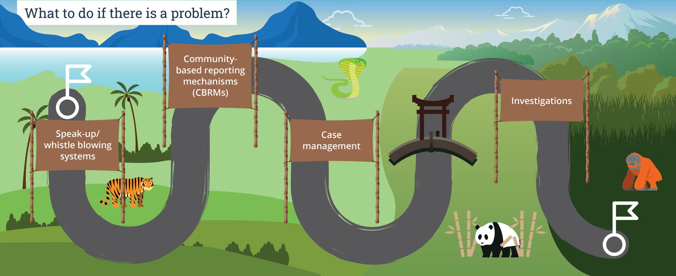
Agba nke anọ na ya bụ njem...

Slide 30
4. Ihe a ga-eme ma enwee nsogbu
Kwupu okwu/usoro Ịfụ mkpọrọhỊhỊ
Usoro nkwuputa-okwu maọbụ ịfụ-mkpọrọhịhị na-enyere ndị ọrụ aka inye mkpesa maka nchekwa, nrigbu mmekoahu nwoke na nwany, mmegbu, mmanye n’ike mmekoahu nwoke na nwanyị, na ụzọ nsogbu ndị ọzọ.
Usoro ndị a kwesiri ịgara mmadụ niile aka ya na dabara mmadụ niIle.. Ha ga-ahụ na ha lebaziri anya karịchaa n’ikike onye lanarịrị ọdachị nwere, mkpa ya na ebumnoobi ya.
Ndị ọrụ niile na mmekọ niile ga-enwe ntụkwasịobi na usoro a ga-akwado ma chekwaa ha mgbe ha nyere mkpesa. Usoro a ga-enye nchekwa site na mkpesa ndị ga-ebutere ndị ọrụ nsogbu maọbụ ndị mmekọ.
Usoro ndị kachasị arụ ọrụ bụ ndị nke ụlọọrụ na ndị ọrụ mepụtakọrọ ọnụ, ga-enye aka ịhụta ma leba anya n’ihe ọbụla ga-egbochi mkpesa nke onye lanarịrị nwere ike inwe maka okike ha, nkwarụ ha, agbụrụ ha, afọ ha maọbụ njirimara ndị ọzọ.

Slide 31
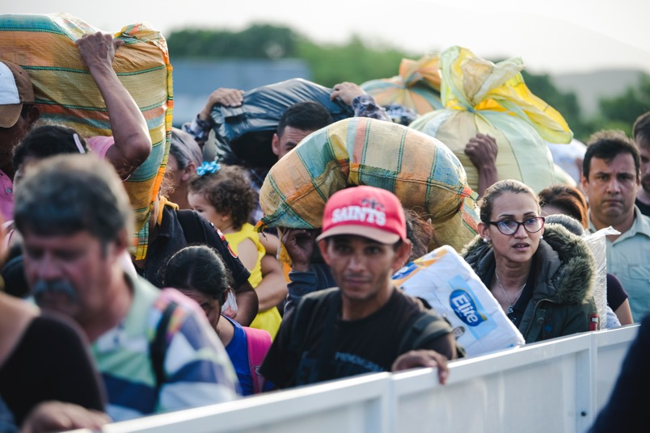
4. Ihe a ga-eme ma enwee nsogbu
Usoro mkpesa nke di na obodo (UMNDNO)
Onye ọbụla ya na ụlọọrụ a na-arụkọ ga ahụrịrị otu ọ ga-esi enye mkpesa banyere nchekwa, nrigbu mmekoahu nwoke na nwanyi, mmegbu, imanye na ike mmekoahu nwoke na nwanyi.
Usoro mkpesa nke di na obodo ga-eleba anya karịa n’ikike nke onye lanarịrị nwere, mkpa na ebumnoobi ya.
Onye sere foto bu Sebastian Delgado

Slide 32
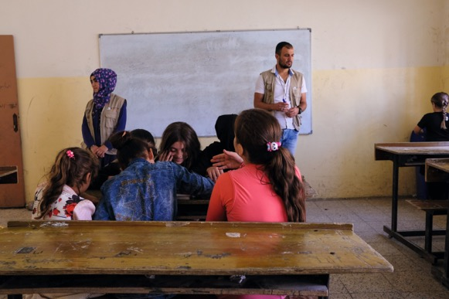
4. Ihe a ga-eme ma enwee nsogbu
Usoro mkpesa nke di na obodo (UMNDNO)
Usoro ndị kachasị arụ ọrụ bụ ndị nke ụlọọrụ na ndị obodo mepụtara ọnụ. Nke a na-enye aka ịhụta ma leba anya n’ihe ọbụla ga-egbochi mkpesa nke onye lanarịrị nwere ike inwe maka okike ha, nkwarụ ha, agbụrụ ha, afọ ha maọbụ njirimara ha ndị ọzọ.
Usoro ndị kachasị arụ ọrụ na-ewepụta ọtụtụ ụzọ dị iche iche a ga-esi nye mkpesa maka nsogbu. Ọtụtụ Otu na-etinye usoro ndị a na ngwa nzaghachi na mkpesa ha gbasara agbasa.
Onye sere foto bụ Vincent Haiges

Slide 33
4. Ihe a ga-eme ma enwee nsogbu
Ilekọta ikpe
Ilekọta ikpe bụ usoro ụlọọrụ na-eji anata ma zaa mkpesa gbasara nchekwa na mmekpa mmekoahu, mmegbu na inwe mmeko nwoke na nwanyi na ike nke na esighi n’obi.
Nsogbu na nchekwa nke onye ọbụla so na nchekwa mkpesa dị oke mkpa.
A ga-elebazi anya n’ikike onye lanarịrị ọdachị nwere, mkpa ya na ebumnoobi ya na ịlekọ ịkpe a ga-akwanyekwara onye ọbụla so na ya bụ mkpesa ugwu na nsọpụrụ.

Slide 34
4. Ihe a ga-eme ma enwee nsogbu
Usoro Ịlekọta ikpe
Usoro Ịlekọta ikpe na-ahụ na onye ọbụla ghọtara otu e si ejikwa mmetụta nchekwa na ebubo so ya. Usoro ndị a ga-enwe ozi banyere ụzọ a ga-agbaso n’ikpesara ndị ọchịchị dị n’aka ikpe maka ntaramahụhụ mgbe e nwere mgbaama na-akwado ebubo mmekpa mmekọahụ, mmegbu na inwe mmeko nwoke na nwanyi na ike nke na esighi n’obi (SEAH)
Usoro ndị a ga-enwe ozi banyere otu a ga-esi eduga ndị lanarịrị ọdachị SEAH ebe ha ga-enweta ezigbo nleba anya. Iji maa atụ, onye lanarịrị ọdachị nwere ike ịchọ ọgwụgwọ, ikpe maọbụ ihe ndị ọzọ, mana ihe gbasara onye lanarịrị ka a ga-egosipụta ma ọ bụrụ na ọ chọọ enyemaka ma nyekwa nkwenye ya na nke a.
Usoro ga-agbado ụkwụ na atụmatụ nke obodo na adịmmma mmekọrịta.

Slide 35
4. Ihe a ga-eme ma enwee nsogbu
Nnyocha
Nnyocha nke nchekwa mkpesa n’ime ụlọọrụ ga-eleba anya n’otu e siri mebie ụkpụrụ na iwu ụlọọrụ. Ha abụghị nyocha mpụ.
Nyocha ga-abami ime, ọ ga-abụ ihe e dobere na nzuzo, n’eleghi mmadụ anya n’ihu, nwere mbunuuche, ma bụrụkwa nke e mere n’oge, nke a bụkwa ihe a ga-eji ọzụzụ pụrụ iche na nka wee mee.
Otua ga na-erite uru site na ntuziaka nyocha zuru oke.
Ebe otu na enweghi nka eji eme nyocha n’onwe ha, ha nwere ike iji ndị ọzọ ime nyocha doro anya wee mee nnyocha.
Mgbe e nwere ọgbụgbaama na-akwado ebubo nke nwere ike imebi iwu, otu nwere ike iwegara ndị ọchịchị dị n’aka mkpesa maka nyocha mpụ, n’igbado ụkwụ n’usoro njikwa mkpesa nke ụlọọrụ ahụ.

Slide 36
Ihe ndị dị mkpa icheta na njem nchekwa
Nchekwa bụ idobe ndị mmadụ pụọ na ihe egwu site na na ileba anya na nsogbu nke sitere n’aka ndị ọrụ nke ụlọọrụ ahụ ya na/maọbụ ndị mmekọ na-eji aka ike arụ ọrụ.
Mmekpa mmekọahụ, mmegbu na inwe mmeko nwoke na nwanyi na ike nke na esighi n’obi nwere ike ime n’ụlọọrụ ọbụla, n’ebe ọbụla.
Otu ọbụla kwesiri ịghọta ebe ike dabeere n’ụlọọrụ ha ya na ndị ndu kwesikwara ikepụta omenala nke gbara mgbọrọgwụ na nsọpụrụ na ịkwụwa aka ọtọ.
Otu ọbụla kwesiri ị na-enyocha onwe ha kwa mgbe n’ihe gbasara ụkpụrụ nchekwa, ọgbatuhie nchekwa, kewapụtakwa ma nyochaa atụmatụ nchekwa nke ụlọọrụ.
Otu ọbụla kwesiri ileba anya na nchekwa na gburugburu ụlọọrụ, site n’ụkpụrụ nchekwa, ụkpụrụ na usoro, akụrụngwa nchịkwa na ịkwụwa aka ọtọ, mkpakọrịta, ọmụmụ na mmepụta, ngalaba akụrụngwa nkemmadụ , usoro emereme ga,Ntaakuko na ịgbasaozi, ịchụnta ego, mmekorita na .(ICT)
N’ileba anya n’ihe metụtara nchekwa,otu ga kwesiri inwe usoro nke ga-adịrị ndị ọrụ niile mfe inweta, ndị mmekọ na ndị mmadụ bi n’obodo. Otu ọbụla kwesiri inwe usoro njikwa mkpesa doro anya ya na nyocha.

Slide 37
Maka enyemaka ndị ọzọ, ngwaọrụ na akụrụngwa gbasara nchekwa, gaa na website ndị RSH: safeguardingsupporthub.org
Akwụkwọ a bụ nke sitere na nrụpụta emereme nke ndị Safeguarding Resource and Support Hub nke ndị UK aid si na gọọmentị UK na-akwado. Kaosiladị, echiche ndị ewepụtara ebe a, ya na ozi ndị dị na ya abụchaghị nke sitere n’aka gọọmentị UK, nke n’agaghị anabata iburu ibu echiche ndị a maọbụ ozi nke dabeere na ha.
Mbipụtaa bụ nke emume a kwadobere, ma ndị ụlọọrụ ya na ndị mmụta na ndị obodo na-emepụta ya maka nduzi n’izugbe dịka o si dị mkpa. Maka ozi na ajụjụ ndị ọzọ, kpọtụrụ veronica@rshub.org.uk

